Slide 1
Brew-haha Beans
Készítette: Kasza Dávid Balogh Gergő Horváth Zalán

Slide 2

A feladat:
Azt a feladatok kaptuk hogy készitsünk egy kávézó témájú weblapot mindenféle funkciókkal és használjunk bootstrapet és csst.

Slide 3
Információ
A feladat során két speciális dolgot használtunk a “Trello”-t és “Github”-ot.
A Trello egy online található feladat szervezési szolgáltatás amely segít látni milyen feladatokat kell még elvégezni és milyen feladatok vannak készen.
A Github egy kollaborációs felület amely lehetővé teszi , hogy több ember egy projekten össze tudjon dolgozni. A Github egy kicsit nehezebb beállítani mert sok különböző mozgó darab van hozzá.

Slide 4
A tervezési fázis
A weboldal tervezése a Trello felületén történt meg amelybe mind három csapattag bejelentkezett és meghívott a Gergő a tervezési táblájához.
A táblában létre lett hozva 3 lista “To Do”, “Doing” és “Done and Dusted” a feladat során a To Do-ban jelenek meg a teendők/ötletek amelyeken elkezdünk dolgozni azok átkerülnek a Doing listába majd a Done and Dusted-be
Már a feladat elején a Zalán meg tervezte a weblap kinézetét amelyet kissé-kevésbé követünk (következő oldalon a kép)

Slide 5
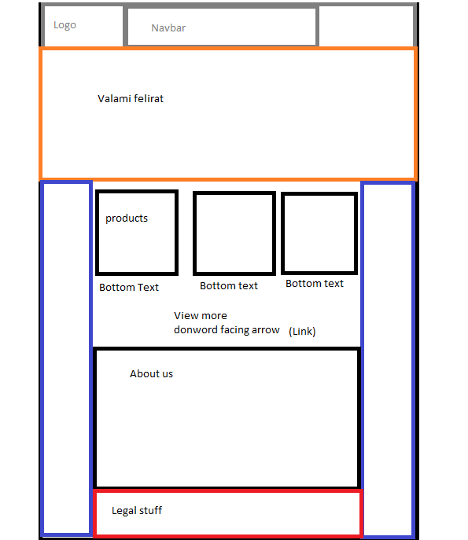
A tervrajz
Az oldal teteje tartalmazza a cég logóját és több választási opciót amelyek a termékeinkhez és információinkhoz vezetnek.
A főoldalon szintén látható néhány kép a termékeinkről és személyesen használt kávéfőzőnkről
Ezek alatt látható egy rövid leírás a cégünkről és benne dolgozó alkalmazottjainkról

Slide 6
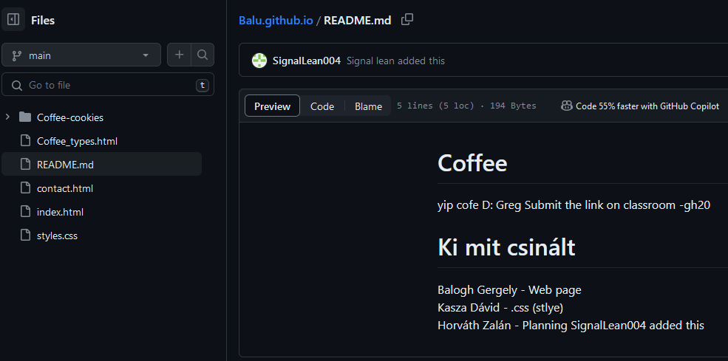
A kezdetek
Mi után felállítottuk a Trello feladat listáit és meg kaptuk a fő oldal tervét jött a következő lépés a GitHub.
A feladat Githubos repóját megcsinálta a Gergő és meghívott bele minket. A „README” tartalmazta az eredetileg kiosztott feladatokat amelyek nem lettek frissítve.
A README meg alkotása után meg indult az oldal meg építése. A Gergő sorban ment fentről lefelé rakta be a darabokat és az About Us részbe egy „ChatGPT” által generált információt rakott be amely befolyásolta néhány tervezési gondolatunkat:
„A Brew-haha Beansnél hiszünk abban, hogy az élet túl rövid az unalmas kávéhoz.” – Idézet az oldalról

Slide 7
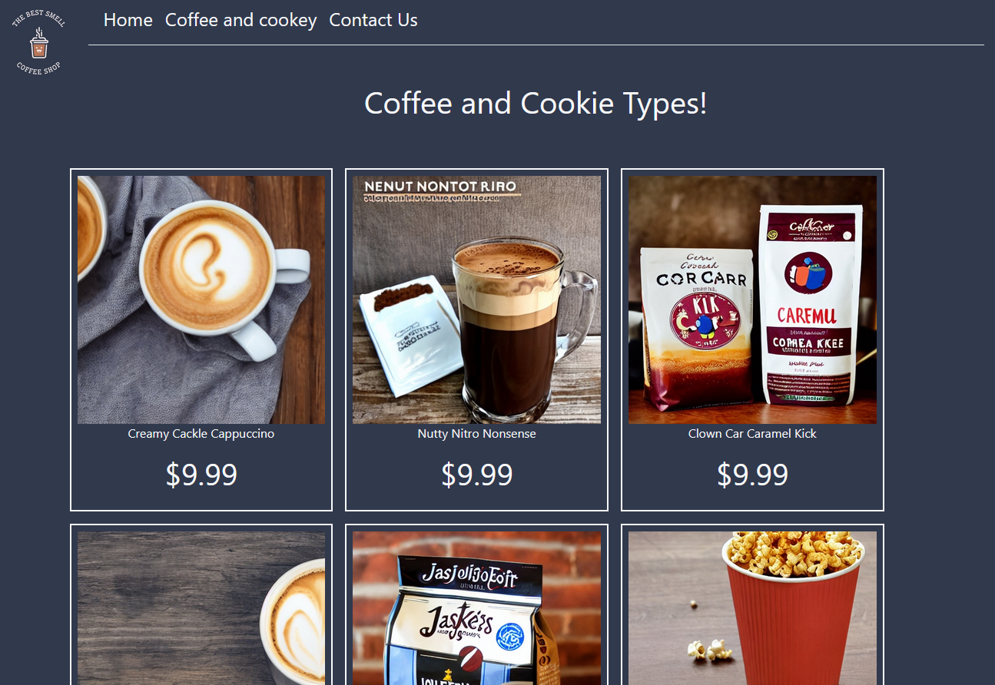
A termékeink
Az iskolában rájöttünk, hogy ami van az oldalon az nem elég és jött az ötlet hogy legyenek normálisan kávénk és süteményünk igy meg alakult a „Coffeetypes.html”.
Termékeinket ismét a ChatGPT-vel való beszélgetésen keresztül szereztük összesen kb. 36 lehet több termék nevet hozott létre ezek közül kiválasztottuk a legjobb 12 (6-6) darabot és átvittük a „neuralblender” oldalára amely név alapján megpróbálta a legjobbak legjobbját létre hozni csodálatos nevekből mint pl.: „Jester's Jolt” és „Sweet Tooth Tango Tarts”
Láttuk hogy a versenytársunk oldalán menyire változatosak az árak és tudjuk hogy mennyire nehéz döntést hozni mindenféle különböző árakkal igy minden kávénk ugyan annyi és minden süteményünk is.
(rip gag-a latte)

Slide 8
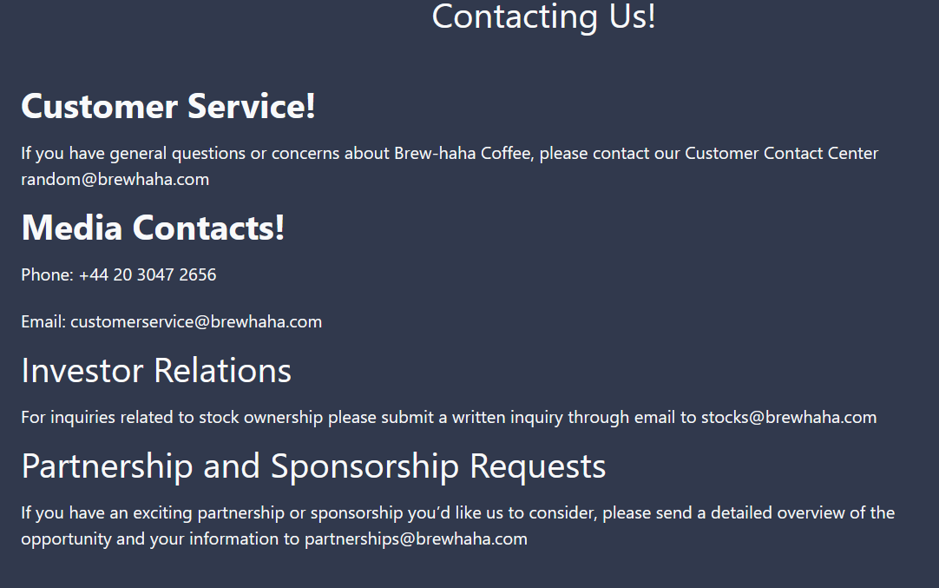
Elérhetőség
Minden jó céget el kell valahogy érni ezért a mi oldalunkon is van egy elérhetőségi oldal.
(Ezen oldalon található telefonszámot nem ajánlom felhívni)
It mindenféle módon el lehet érni minket.
Szponzorok is lehetünk ha annyira akarja a személy

Slide 9
Figyelem
Köszönöm a figyelmet!

